Slide 1

Sanciones que pueden afectar a un agente de aduanas en Chile
Responsabilidades y consecuencias para agentes de aduanas
Notes:
El contenido generado por IA puede ser incorrecto. --- En esta presentación, abordaremos las sanciones que pueden afectar a los agentes de aduanas en Chile. Discutiremos las responsabilidades de los agentes, los tipos de sanciones que pueden enfrentar, así como los procedimientos de investigación y defensa. También analizaremos el impacto de estas sanciones en la carrera profesional de los agentes. Origen de imagen: biblioteca de contenido de Microsoft 365

Slide 2

Puntos Clave de la Presentación
Responsabilidades de un agente de aduanas
Tipos de sanciones administrativas
Sanciones penales por delitos aduaneros
Procedimientos de investigación y defensa
Impacto de las sanciones en la carrera profesional
Notes:
--- Comenzaremos revisando las responsabilidades que tienen los agentes de aduanas, incluyendo sus funciones y las normativas aplicables. Luego, exploraremos los diferentes tipos de sanciones administrativas y penales que pueden enfrentar. También discutiremos los procedimientos de investigación y defensa, y finalizaremos con el impacto de las sanciones en la trayectoria profesional de los agentes. Origen de imagen: biblioteca de contenido de Microsoft 365

Slide 3
Responsabilidades de un agente de aduanas
Notes:
Los agentes de aduanas desempeñan un papel crucial en el comercio internacional, actuando como intermediarios entre los importadores/exportadores y las autoridades aduaneras. Sus responsabilidades incluyen asegurar el cumplimiento de las normativas y regulaciones en procesos de importación y exportación.

Slide 4

Funciones y deberes
Preparación de Documentos
Los agentes de aduanas son responsables de preparar y presentar correctamente los documentos aduaneros para garantizar el cumplimiento legal.
Clasificación de Mercancías
La clasificación adecuada de mercancías es esencial para determinar los aranceles y asegurar la correcta gestión de importaciones y exportaciones.
Cálculo y Pago de Aranceles
Los agentes deben calcular y gestionar el pago de aranceles, garantizando que se cumplan todas las obligaciones fiscales.
Ética Profesional
Es crucial que los agentes de aduanas actúen con ética profesional, sirviendo los intereses de sus clientes y del estado.
Notes:
--- Las funciones de un agente de aduanas incluyen la preparación y presentación de documentos aduaneros, la clasificación de mercancías, y el cálculo y pago de aranceles. Es esencial que los agentes mantengan una ética profesional y actúen en beneficio de sus clientes y del estado. Origen de imagen: biblioteca de contenido de Microsoft 365

Slide 5

Normativas y regulaciones aplicables
Cumplimiento de Normativas
Los agentes de aduanas deben adherirse a normativas locales y leyes que regulan el comercio internacional en el país.
Tratados Internacionales
Los tratados internacionales son acuerdos clave que impactan el comercio y la normativa aduanera en Chile.
Regulaciones Aduaneras
Las regulaciones aduaneras son fundamentales para el proceso de importación y exportación, asegurando el cumplimiento legal.
Notes:
--- Los agentes de aduanas deben cumplir con diversas normativas que regulan el comercio internacional en Chile. Esto incluye leyes locales, tratados internacionales y regulaciones aduaneras, que son fundamentales para garantizar el cumplimiento legal. Origen de imagen: biblioteca de contenido de Microsoft 365

Slide 6

Procesos de importación y exportación
Conocimiento de Procedimientos
Los agentes de aduanas deben tener un profundo entendimiento de los procedimientos de despacho aduanero para asegurar el éxito en sus operaciones.
Documentación Necesaria
Una adecuada documentación es crucial para la importación y exportación, asegurando que todas las normativas sean cumplidas.
Normativas de Seguridad
Los agentes de aduanas deben seguir normativas de seguridad estrictas para prevenir problemas en el comercio internacional.
Notes:
--- El éxito de los agentes de aduanas radica en su conocimiento de los procesos de importación y exportación. Esto incluye entender los procedimientos de despacho aduanero, la documentación necesaria y las normativas de seguridad que deben seguirse. Origen de imagen: biblioteca de contenido de Microsoft 365

Slide 7
Tipos de sanciones administrativas
Notes:
Las sanciones administrativas son impuestas por el incumplimiento de normativas y pueden variar en severidad. Es importante que los agentes de aduanas conozcan las posibles sanciones para evitar problemas legales y profesionales.

Slide 8

Multas por incumplimiento de normativas
Multas Significativas
El incumplimiento de normativas aduaneras puede resultar en multas significativas que impactan la operación comercial.
Errores en la Documentación
Los errores en la documentación pueden generar sanciones monetarias, afectando la rentabilidad de la empresa.
Omisiones en Aranceles
Las omisiones en el pago de aranceles pueden resultar en multas severas, perjudicando el flujo de caja del negocio.
Notes:
--- Los agentes pueden enfrentarse a multas significativas si no cumplen con las normativas aduaneras. Estas multas pueden ser por errores en la documentación o por omisiones en el pago de aranceles, y pueden afectar gravemente la rentabilidad del negocio. Origen de imagen: biblioteca de contenido de Microsoft 365

Slide 9

Suspensión de licencias y permisos
Consecuencias de la suspensión
La suspensión de licencias puede tener un impacto significativo en la capacidad de un agente de aduanas para operar normalmente.
Faltas graves
Incurrir en faltas graves puede resultar en sanciones severas, incluyendo la suspensión de licencias y permisos.
Generación de ingresos
La suspensión puede impedir que el agente genere ingresos, afectando su situación financiera.
Notes:
--- La suspensión de licencias y permisos es otra sanción que puede ocurrir si un agente de aduanas incurre en faltas graves. Esto puede impedir temporalmente que un agente realice su trabajo y genere ingresos. Origen de imagen: biblioteca de contenido de Microsoft 365

Slide 10

Inhabilitación temporal o definitiva
Consecuencias de la inhabilitación
La inhabilitación temporal o definitiva de un agente de aduanas puede tener graves consecuencias profesionales y personales.
Reputación profesional
La inhabilitación no solo afecta a la carrera del agente, sino que también puede perjudicar su reputación en la industria.
Notes:
--- En casos extremos, un agente de aduanas puede ser inhabilitado temporal o permanentemente de ejercer su profesión. Esto no solo afecta su carrera, sino también su reputación profesional en el sector. Origen de imagen: biblioteca de contenido de Microsoft 365

Slide 11
Sanciones penales por delitos aduaneros
Notes:
Los delitos aduaneros pueden conllevar sanciones penales, que son más severas que las sanciones administrativas. Estas pueden incluir encarcelamiento y multas significativas, y son fundamentales para proteger la integridad del comercio internacional.

Slide 12

Contrabando y tráfico ilícito
Impacto en la Economía
El contrabando y el tráfico ilícito perjudican la economía al evadir impuestos y regulaciones legales, afectando los ingresos del estado.
Amenaza a la Seguridad Nacional
Estos delitos representan una grave amenaza para la seguridad nacional, ya que pueden estar vinculados a actividades criminales organizadas.
Papel de los Agentes de Aduanas
Los agentes de aduanas desempeñan un papel crucial en la prevención del contrabando, detectando y reportando actividades sospechosas.
Notes:
--- El contrabando y el tráfico ilícito son delitos graves que afectan la economía y la seguridad nacional. Los agentes de aduanas deben estar atentos para prevenir y reportar actividades sospechosas que puedan involucrarlos. Origen de imagen: biblioteca de contenido de Microsoft 365

Slide 13

Fraude aduanero
Definición de Fraude Aduanero
El fraude aduanero se refiere a la presentación de información falsa en transacciones comerciales para evitar impuestos.
Consecuencias Legales
Los involucrados en el fraude aduanero pueden enfrentar severas sanciones, incluyendo multas y penas de prisión.
Notes:
--- El fraude aduanero implica la presentación de información falsa o engañosa para evadir impuestos o restricciones. Los agentes que participen en tales actividades enfrentan severas sanciones penales, incluyendo la prisión. Origen de imagen: biblioteca de contenido de Microsoft 365

Slide 14

Evitar el pago de aranceles
Definición de Evasión de Aranceles
La evasión de aranceles se refiere al acto de no pagar impuestos sobre mercancías importadas, lo cual es ilegal.
Consecuencias Legales
La evasión de aranceles puede llevar a sanciones severas, incluyendo multas y posible encarcelamiento para los infractores.
Cumplimiento Fiscal
Es fundamental que los agentes cumplan con las regulaciones fiscales para evitar problemas legales y penales.
Notes:
--- La evasión de aranceles es un delito que implica no pagar los impuestos correspondientes sobre mercancías importadas. Esto puede resultar en sanciones severas y es fundamental que los agentes cumplan escrupulosamente con las regulaciones fiscales. Origen de imagen: biblioteca de contenido de Microsoft 365

Slide 15
Procedimientos de investigación y defensa
Notes:
Cuando un agente de aduanas enfrenta una sanción, existen procedimientos de investigación que deben seguirse. Es crucial que los agentes conozcan sus derechos y los recursos disponibles para defenderse adecuadamente.

Slide 16
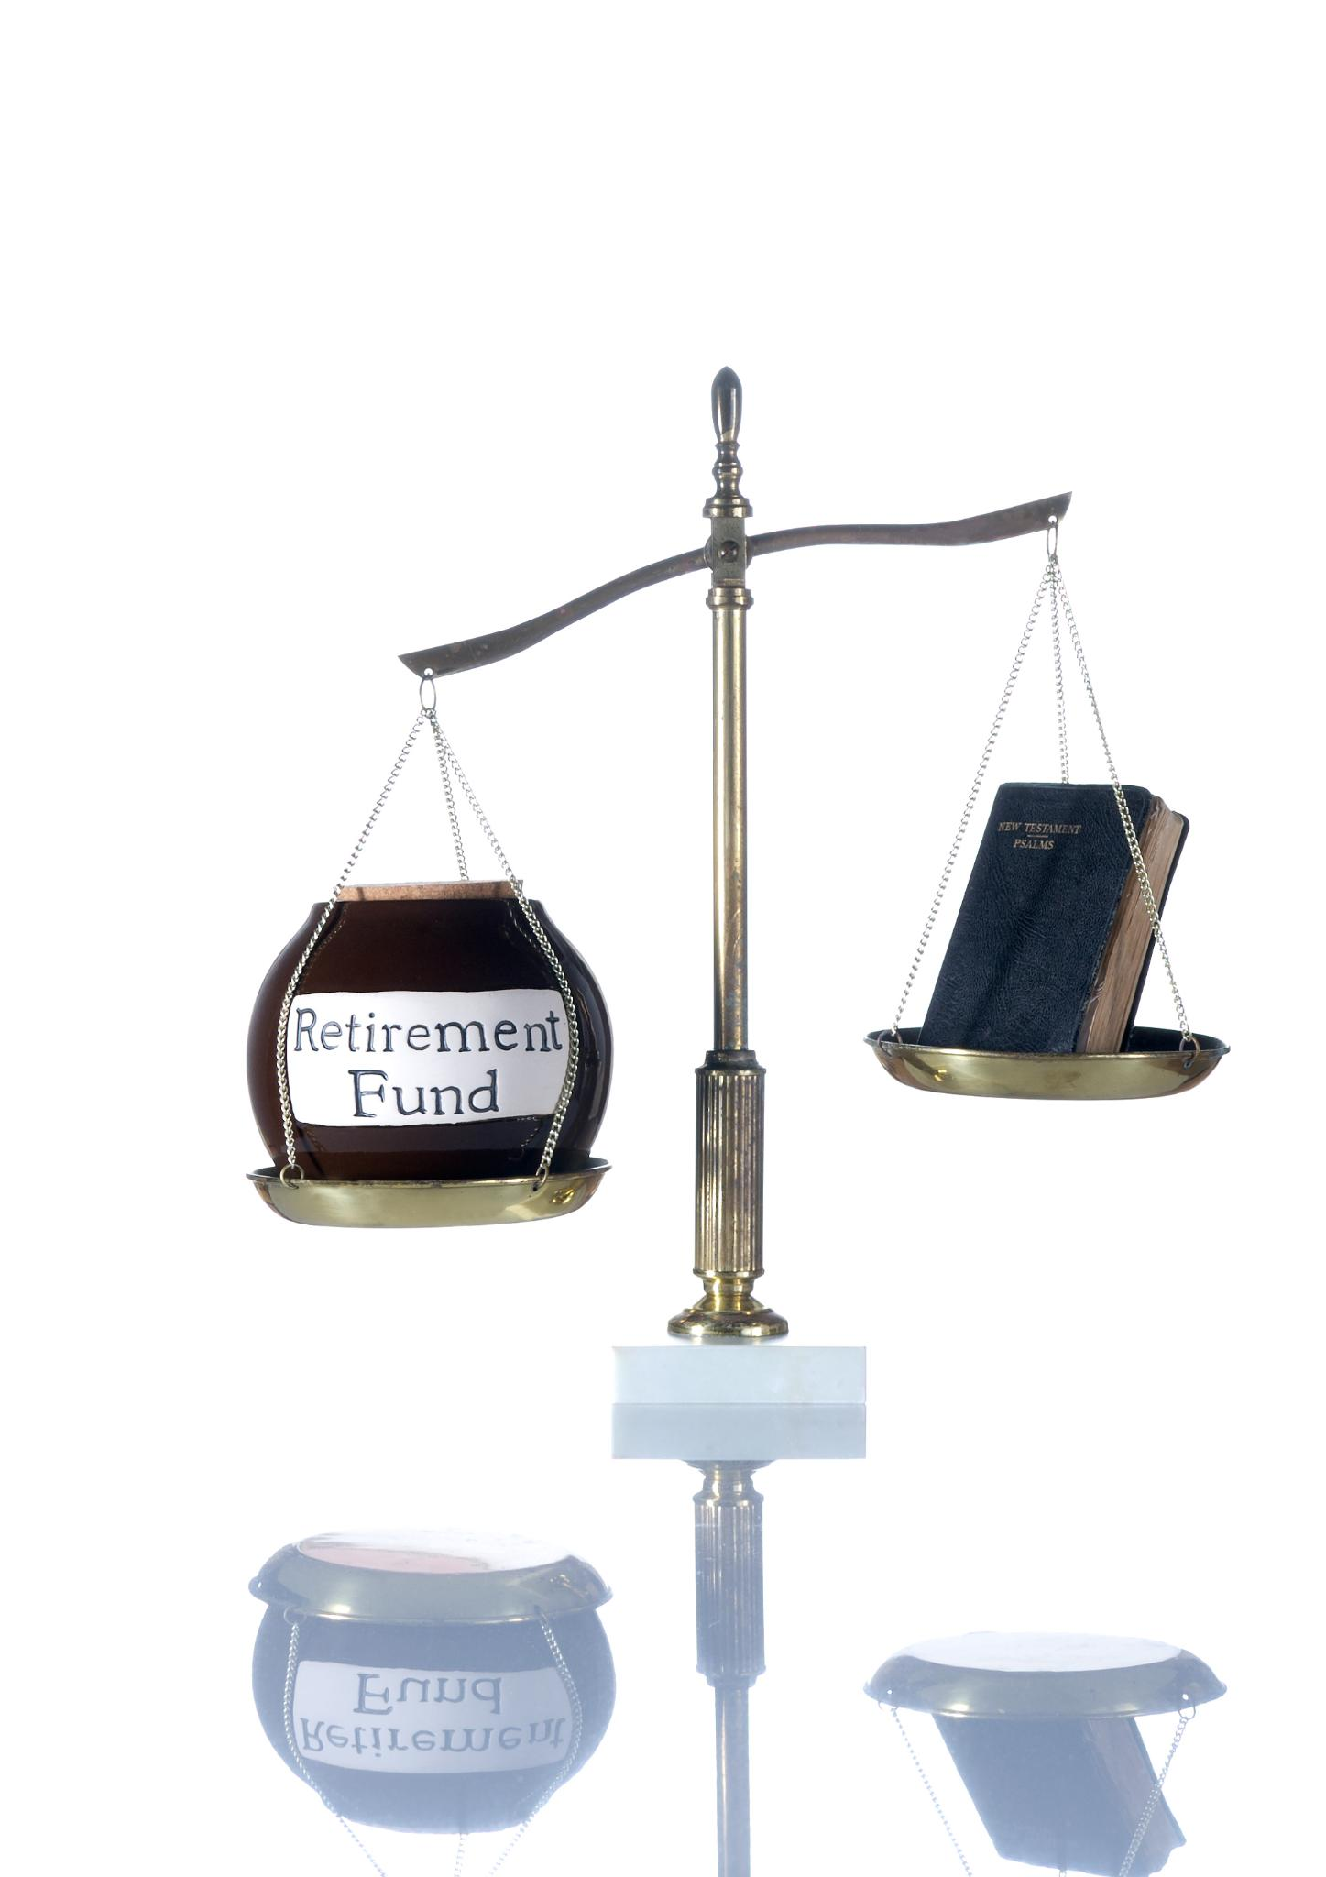
Proceso de investigación administrativa y judicial
Tipos de Investigación
El proceso de investigación puede clasificarse en administrativo y judicial, dependiendo de la gravedad de la infracción cometida.
Preparación de los Agentes
Es crucial que los agentes se preparen adecuadamente para presentar su defensa y manejar las investigaciones de manera efectiva.
Colaboración con Autoridades
La colaboración con las autoridades competentes es esencial en el proceso de investigación para asegurar una resolución efectiva.
Notes:
--- El proceso de investigación puede ser administrativo o judicial, dependiendo de la gravedad de la infracción. Es importante que los agentes se preparen para presentar su defensa y colaborar con las autoridades competentes. Origen de imagen: biblioteca de contenido de Microsoft 365

Slide 17
Derechos de los agentes durante la investigación
Derecho a ser escuchado
Cada agente tiene el derecho de ser escuchado durante la investigación, lo que asegura que sus perspectivas sean consideradas.
Presentar pruebas
Los agentes tienen el derecho de presentar pruebas en su defensa, lo que es fundamental para garantizar la equidad del proceso.
Proceso justo
Conocer y respetar los derechos de los agentes es esencial para asegurar un proceso justo y transparente en las investigaciones.
Notes:
--- Durante el proceso de investigación, los agentes tienen derechos que deben ser respetados, incluyendo el derecho a ser escuchados y a presentar pruebas en su defensa. Conocer estos derechos es esencial para asegurar un proceso justo. Origen de imagen: biblioteca de contenido de Microsoft 365

Slide 18

Recursos y apelaciones
Derecho a Apelar
Los agentes pueden apelar decisiones que consideren injustas. Comprender el proceso de apelación es crucial para ejercer este derecho.
Uso Efectivo de Recursos
Conocer cómo utilizar los recursos legales es esencial para proteger su profesión y actuar de manera informada.
Protección Profesional
La correcta gestión de apelaciones y recursos ayuda a salvaguardar la integridad y la carrera profesional de los agentes.
Notes:
--- Los agentes tienen la posibilidad de apelar decisiones sancionadoras. Es fundamental saber cómo proceder legalmente para utilizar estos recursos de manera efectiva y proteger su profesión. Origen de imagen: biblioteca de contenido de Microsoft 365

Slide 19
Impacto de las sanciones en la carrera profesional
Notes:
Las sanciones pueden tener un impacto significativo en la carrera de un agente de aduanas, afectando su reputación, su economía y su futuro laboral. Es fundamental adoptar estrategias que minimicen estos riesgos.

Slide 20

Reputación y credibilidad profesional
Importancia de la reputación
La reputación es esencial para los agentes de aduanas, ya que influye en su credibilidad y relaciones comerciales.
Impacto de las sanciones
Las sanciones pueden perjudicar la credibilidad y la confianza en un agente de aduanas, afectando las relaciones comerciales.
Éxito a largo plazo
Mantener una reputación sólida es fundamental para lograr el éxito sostenible en la industria aduanera.
Notes:
--- La reputación es clave en la profesión de los agentes de aduanas. Las sanciones pueden dañar su credibilidad y afectar sus relaciones comerciales. Mantener una reputación sólida es fundamental para el éxito a largo plazo. Origen de imagen: biblioteca de contenido de Microsoft 365

Slide 21

Consecuencias económicas y laborales
Pérdidas económicas
Las sanciones pueden causar pérdidas económicas significativas, limitando la capacidad operativa de las empresas y agentes económicos.
Pérdida de empleo
Las sanciones a menudo resultan en la pérdida de empleos, afectando a trabajadores y sus familias, así como a la economía en general.
Futuras oportunidades laborales
Además de los despidos inmediatos, las sanciones pueden limitar las oportunidades laborales en el futuro, afectando el crecimiento económico.
Notes:
--- Las sanciones pueden resultar en pérdidas económicas, afectando la capacidad de un agente para operar. También pueden llevar a la pérdida de empleo y oportunidades laborales en el futuro. Origen de imagen: biblioteca de contenido de Microsoft 365

Slide 22
Estrategias de prevención y cumplimiento
Implementación de Estrategias
Es crucial que los agentes implementen estrategias de prevención eficaces para evitar sanciones y cumplir con las normativas vigentes.
Capacitación Continua
La capacitación continua permite a los agentes mantenerse actualizados sobre las normativas y mejores prácticas en sus operaciones.
Mejores Prácticas
Adoptar mejores prácticas en las operaciones asegura el cumplimiento regulatorio y minimiza el riesgo de sanciones.
Notes:
--- Para evitar sanciones, los agentes deben implementar estrategias de prevención y asegurarse de cumplir con todas las normativas. Esto incluye capacitación continua y la adopción de mejores prácticas en sus operaciones. Origen de imagen: biblioteca de contenido de Microsoft 365

Slide 23
Conclusión
Diversidad de Sanciones
Los agentes de aduanas enfrentan diversas sanciones que pueden impactar su carrera y reputación profesional.
Impacto en la Carrera Profesional
El impacto de las sanciones puede ser significativo, afectando oportunidades y crecimiento profesional en el campo aduanero.
Conciencia y Responsabilidad
Es esencial que los agentes sean conscientes de sus responsabilidades para prevenir sanciones y asegurar su éxito a largo plazo.
Notes:
Las sanciones que pueden afectar a un agente de aduanas en Chile son diversas, y su impacto puede ser significativo en la carrera profesional. Es crucial que los agentes sean conscientes de sus responsabilidades y del marco regulatorio para prevenir sanciones y asegurar su éxito a largo plazo.

